Slide 1


Кодування та декодування інформації
За новою програмою
Урок 33

Slide 2

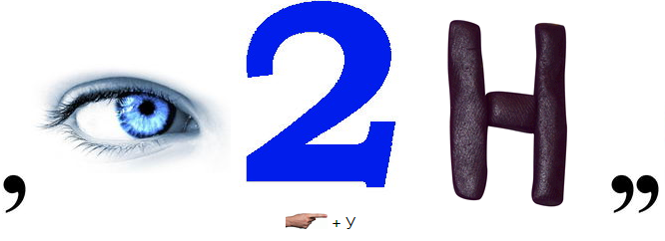
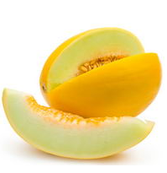

Логічна розминка
Розділ 5 § 32
Розгадайте ребус
Кодування

Slide 3
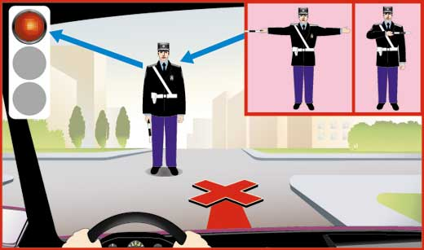
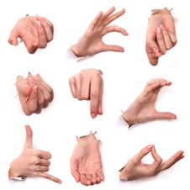
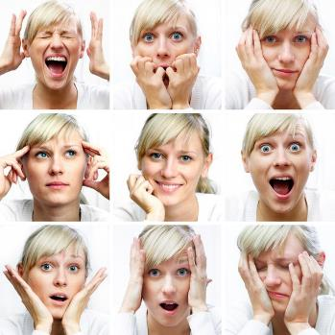
Кодування та декодування інформації
Розділ 5 § 32
Символи, з яких складаються текстові повідомлення, можна подати за допомогою жестів, умовних сигналів, інших символів.

Slide 4
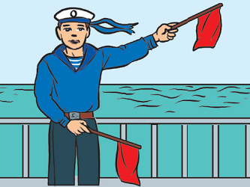
Кодування та декодування інформації
Розділ 5 § 32
Наприклад, моряки передають повідомлення з корабля на корабель за допомогою семафорної азбуки. Кожній букві відповідає певне положення рук із прапорцями.

Slide 5
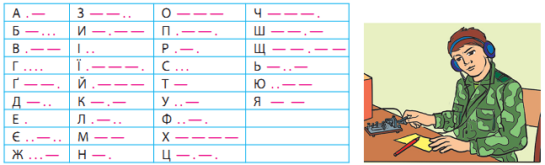
Кодування та декодування інформації
Розділ 5 § 32
Для передавання повідомлень на далекі відстані винайшли азбуку Морзе. Вона складається з крапок і тире, послідовність яких відповідає певним буквам.

Slide 6

Кодування та декодування інформації
Розділ 5 § 32
Якщо в такому коді замість крапок поставити цифру 0, замість тире — 1, то повідомлення будуть записані за допомогою лише двох цифр — 0 і 1.
Працюючи за комп'ютером, ти вводиш з клавіатури букви, цифри та інші символи. Вони потрапляють у пам'ять комп'ютера у вигляді кодів (послідовності 0 і 1) і зберігаються там закодованими.

Slide 7



Кодування та декодування інформації
Розділ 5 § 32
Так, цифра 1 перетворюється на код 00000001, цифра 3 — на 00000011, буква Б — на 10000001 тощо.
У такому коді кожна з цифр 0 або 1 називається біт, а код завдовжки у вісім бітів називається байт.
1 біт — це символ 0 або 1
1 байт = 8 біт

Slide 8
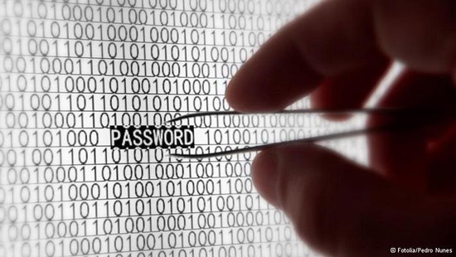
Кодування та декодування інформації
Розділ 5 § 32
Кодування — це перетворення повідомлень у зручну для передавання, зберігання та опрацювання форму.

Slide 9


Кодування та декодування інформації
Розділ 5 § 32
Перетворення закодованих повідомлень у зрозумі­лий вигляд називають декодуванням.
Хом’як
Рука

Slide 10


Кодування та декодування інформації
Розділ 5 § 32
Декодуй повідомлення, подане азбукою Морзе, і дізнайся, який сигнал лиха прийнятий в усьому світі.

Slide 11
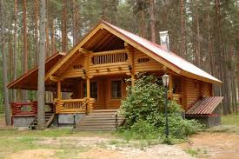
Кодування та декодування інформації
Розділ 5 § 32
Шарада — це загадка, в якій закодовано слово, що складається з кількох частин. Наприклад:
Спочатку прийменник
з двох букв відгадай.
Будинок за містом
до нього додай.
Це слово всім
добре відоме.
Ти з ним зустрічаєшся
в класі й удома.
Відповідь:
Задача

Slide 12
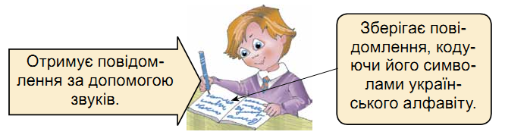
Кодування та декодування інформації
Розділ 5 § 32
Під час зберігання або передавання повідомлень відбувається кодування повідомлень, тобто подання їх за допомогою визначеного набору символів. Символ – це умовне позначення якогось предмета, поняття або явища.
Наприклад, учень пише диктант.

Slide 13
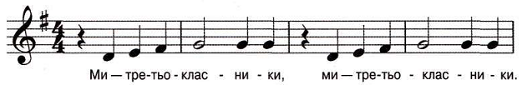

Кодування та декодування інформації
Розділ 5 § 32
Ви знаєте, що існує лише сім нот, за допомогою яких можна створити (закодувати) будь-яку мелодію.

Slide 14

Цікавинки
Розділ 5 § 32
А чи знаєш ти, що перші комп’ютери не мали жорстких дисків і всі програми завантажувалися з дискет? Саме тому в більшості програм кнопка, що позначає команду Зберегти, має вигляд дискети.

Slide 15


Запитання і завдання
Розділ 5 § 32
Як ви розумієте, що таке кодування повідомлень?
Які способи кодування текстових повідомлень ви знаєте?
Як ви розумієте, що таке декодування повідомлень?

Slide 16
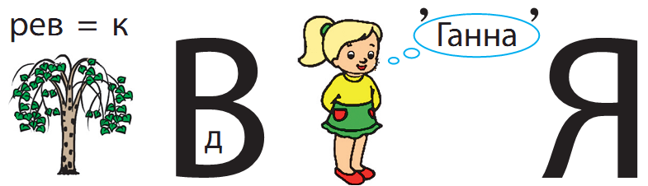
Запитання і завдання
Розділ 5 § 32
Розгадайте ребус
Декодування

Slide 17
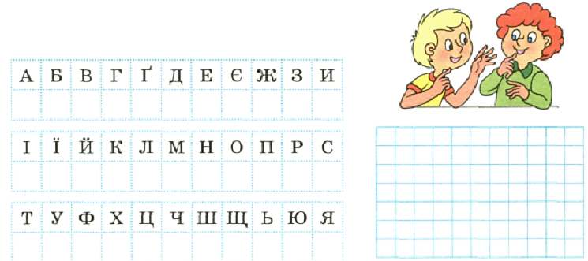
Запитання і завдання
Розділ 5 § 32
Пронумеруй букви в таблиці та закодуй повідомлення.
БЕЗ ВІРНОГО ДРУГА ВЕЛИКА ТУГА
1 | 2 | 3 | 4 | 5 | 6 | 7 | 8 | 9 | 10 | 11
2 7 10
3 12 21 18 19 4 19
12 | 13 | 14 | 15 | 16 | 17 | 18 | 19 | 20 | 21 | 22
6 21 24 4 1
3 7 16 11 15 1
23 24 4 1
23 | 24 | 25 | 26 | 27 | 28 | 29 | 30 | 31 | 32 | 33

Slide 18

Запитання і завдання
Розділ 5 § 32
Спочатку прийменник з трьох букв відгадай, Від «коней» дві літери перші додай,
Візьми дві останні від слова «корова»
— І ось ми отримали слово... .
Відповідь:
Підкова

Slide 19
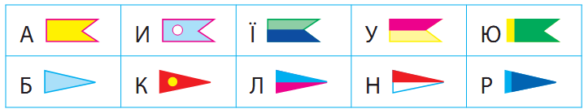

Запитання і завдання
Розділ 5 § 32
Букви закодовані за допомогою прапорців.
Декодуй і назви подане повідомлення.
Країна
знань

Slide 20






Запитання і завдання
Розділ 5 § 32
Букви закодовані за допомогою прапорців.
Розглянь малюнок. Назви і закодуй назву рослинного символу України.
К
а
л
и
н
а

Slide 21
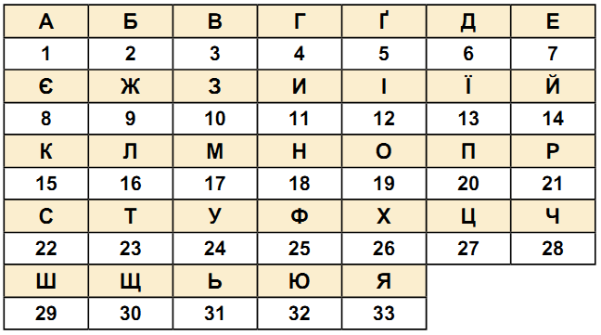
Запитання і завдання
Розділ 5 § 32
Правило кодування: кожну літеру повідомлення замінити її порядковим номером в алфавіті.
6 19 2 21 19 17 24
3 22 32 6 11
6 19 2 21 7
Доброму
всюди
добре

Slide 22
Запитання і завдання
Розділ 5 § 32
Правило кодування: кожну літеру повідомлення замінити її порядковим номером в алфавіті.
18 1 14 2 12 16 31 29 19 32
21 12 28 15 19 32
24 15 21 1 13 18 11
8
6 18 12 20 21 19
Найбільшою
річкою
України
є
Дніпро

Slide 23
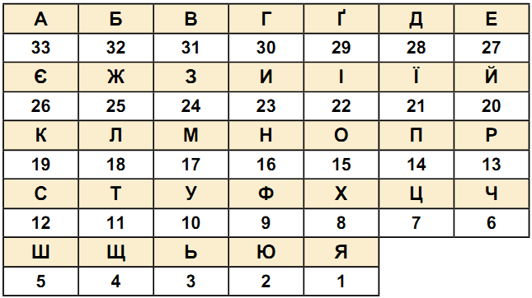
Запитання і завдання
Розділ 5 § 32
Правило кодування: кожну літеру повідомлення замі­нили її порядковим номером в алфавіті, але відлік літер починається з кінця алфавіту.
30 15 31 27 13 18 33
16 33 20 31 23 4 33
30 15 13 33
19 33 13 14 33 11
Говерла
Найвища
Гора
Карпат

Slide 24








Працюємо за комп’ютером
Розділ 5 § 32

Slide 25
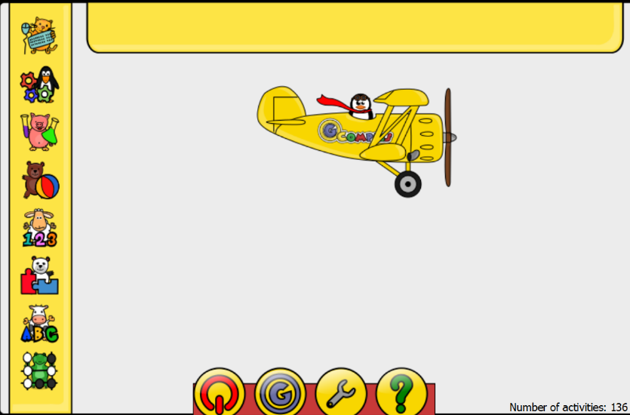
Працюємо за комп’ютером
Розділ 5 § 32

Slide 26
Дякую за увагу!
За новою програмою
Урок 32

